Slide 1
知ってほしい！ ＃バーチャル図書基地
京都女子大学 図書館学研究会KWUICLS

Slide 2
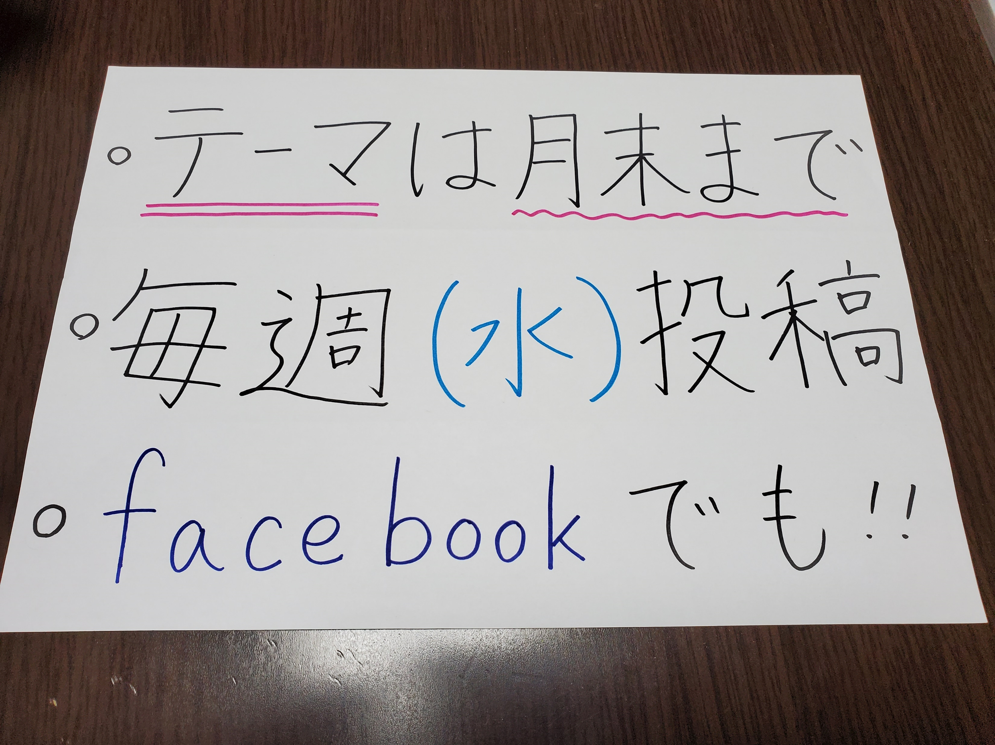
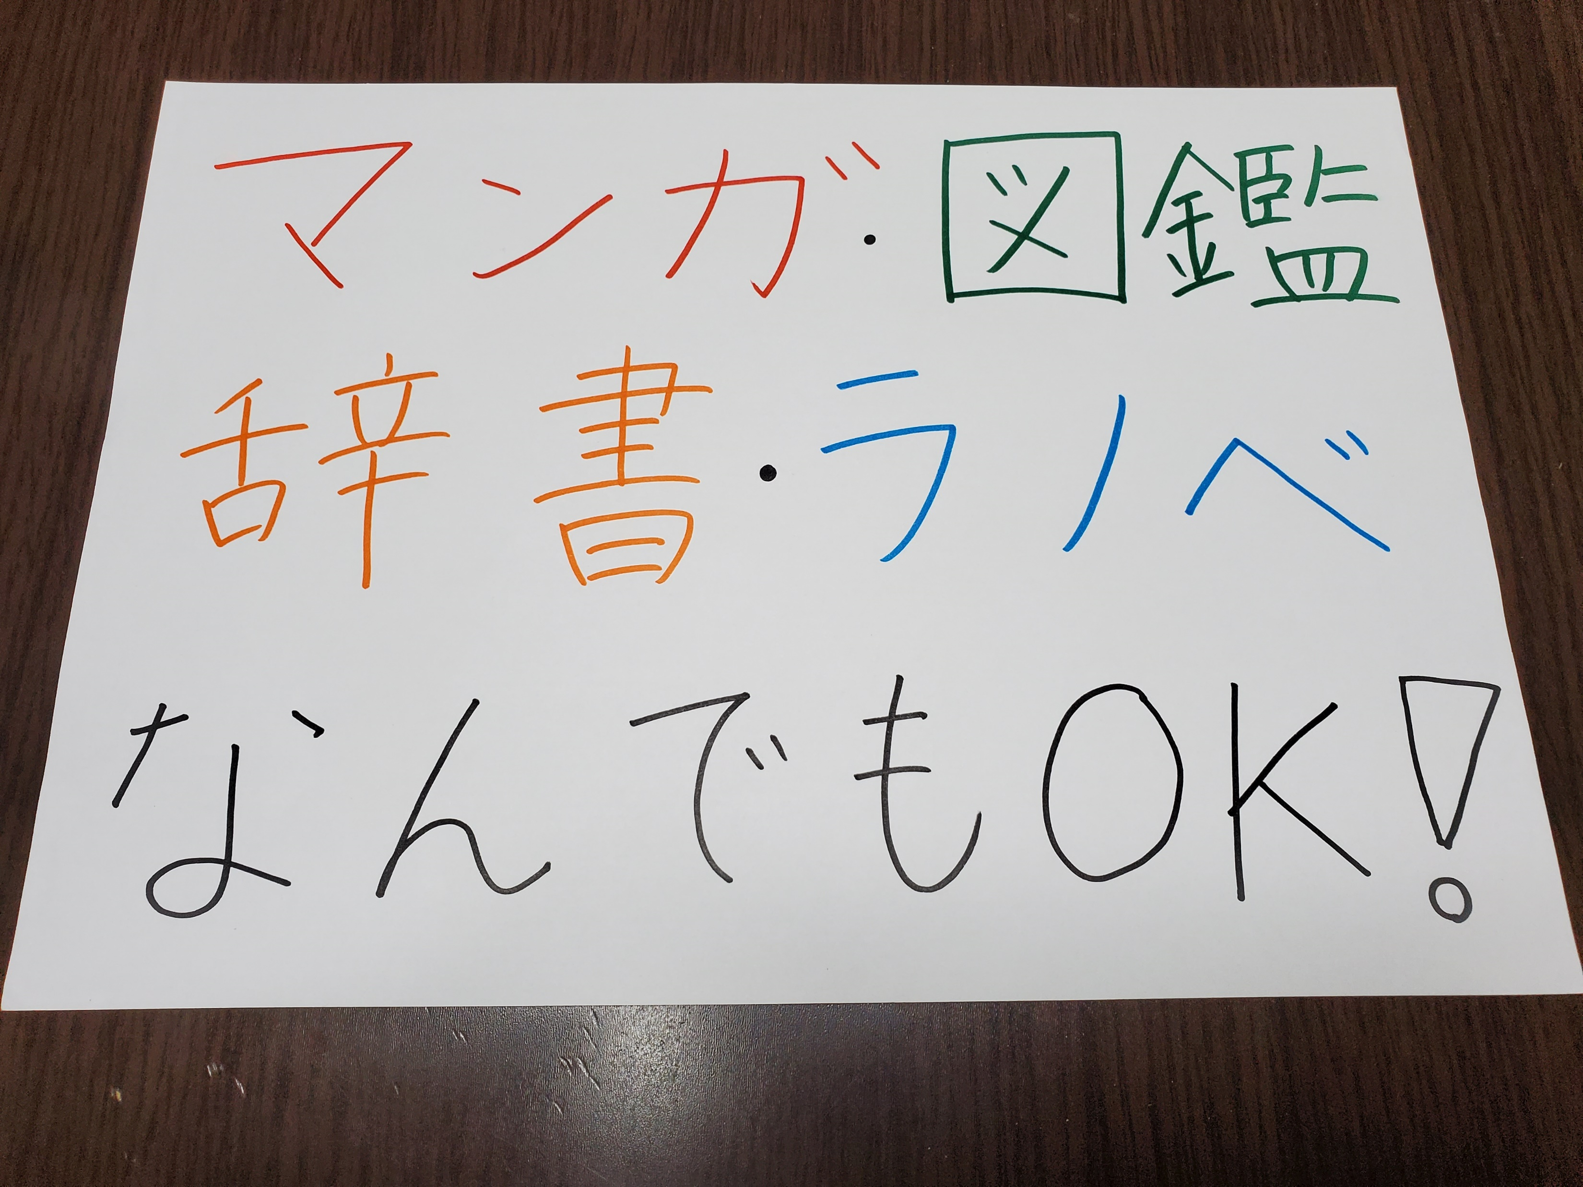
＃バーチャル図書基地とは？
KWUICLSの独自の活動であり、メインの活動でもある「図書基地」を、
Twitter上で、全てのユーザーさんたちとやってみたい！と思ったのがきっかけ。
また、今年度は四月からオンラインでの講義が続き、サークル活動はもちろん、
部員同士が気軽に会うことすら憚られる状況でした。
そんな中「各自が自宅からでもできる活動を」という思いもありました。
↓以下のルールを決め、動画の投稿をスタート！！

Slide 3
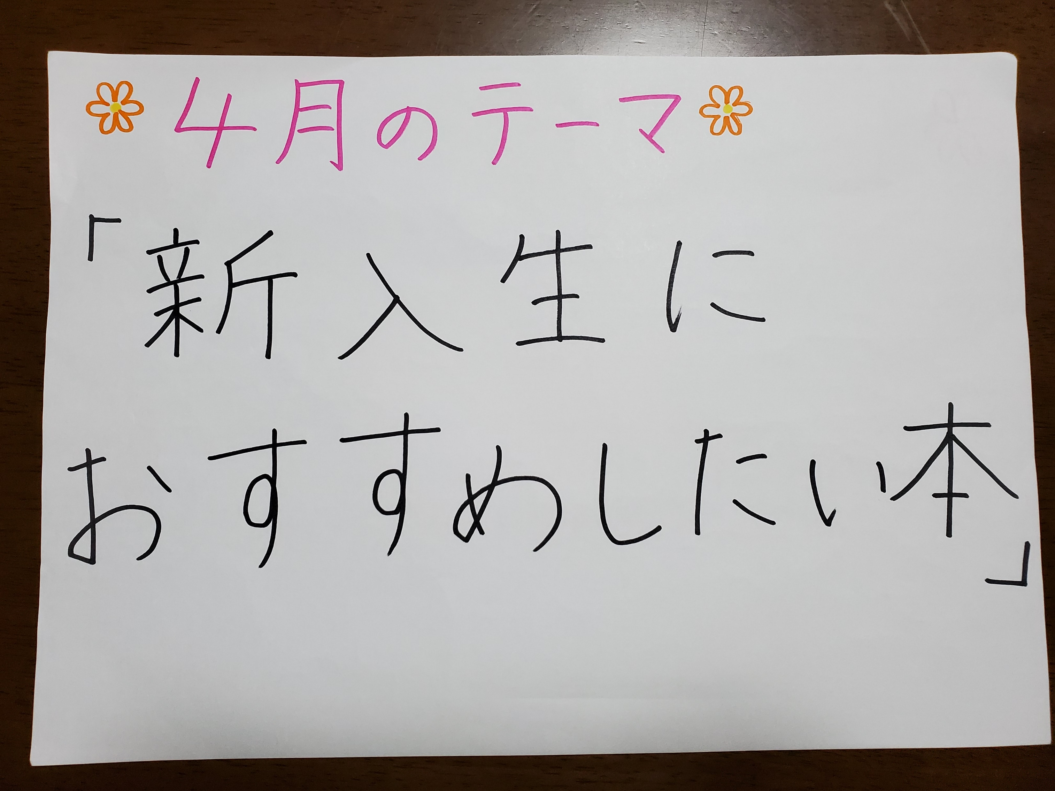
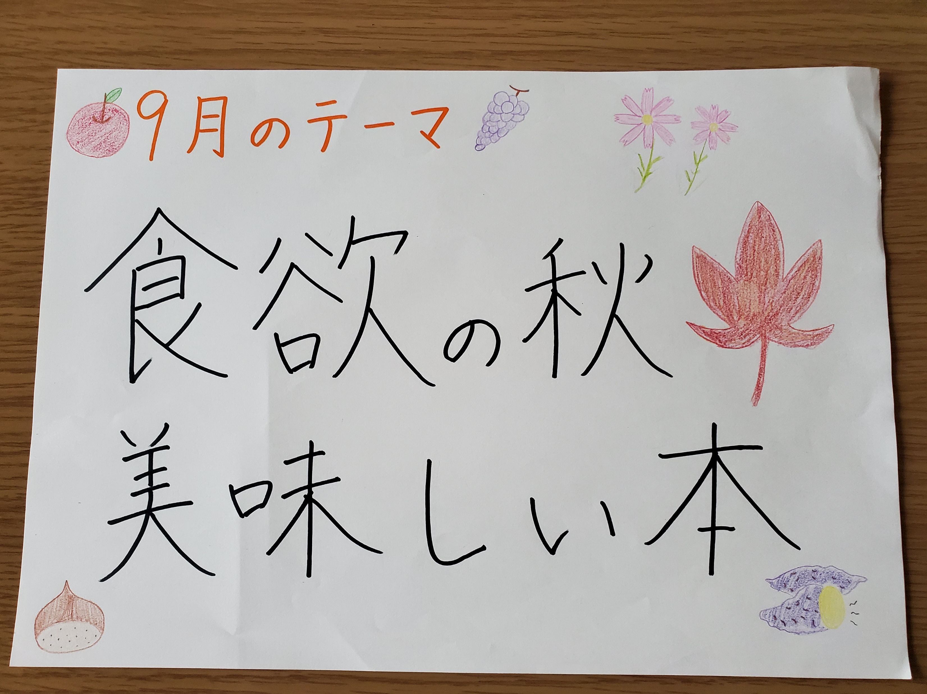
各月のテーマ
毎月、サークル内で案を募る→その中で投票→多数決でテーマを決定 という流れ
半年後にはここまでにぎやかに…！
最初はこの程度↑のサムネイルも…

Slide 4
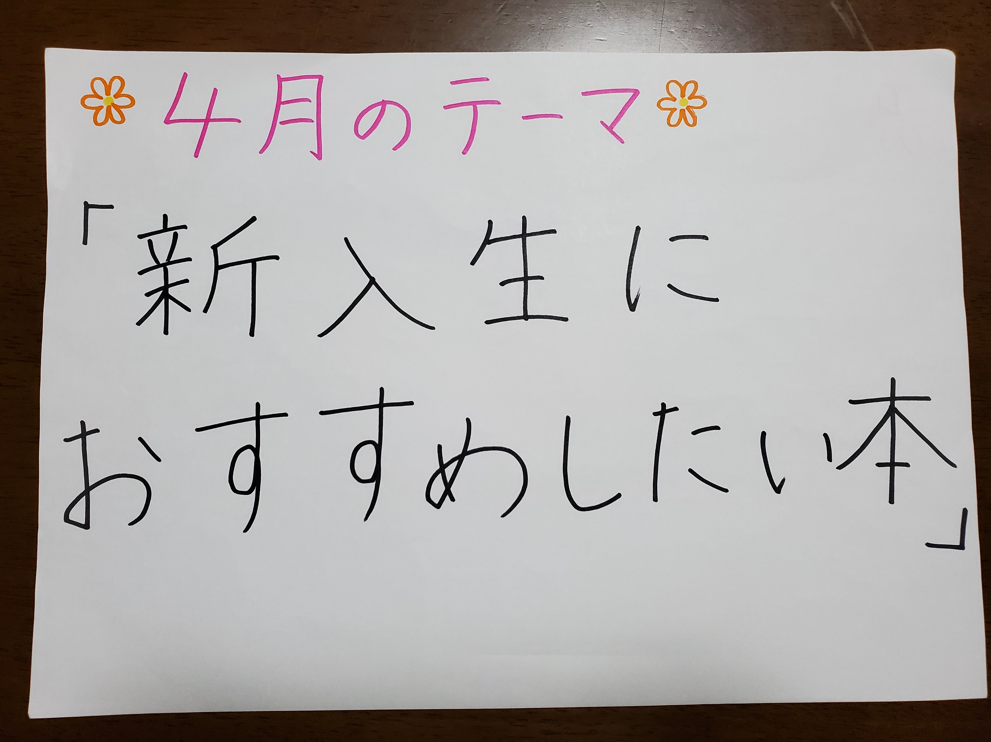
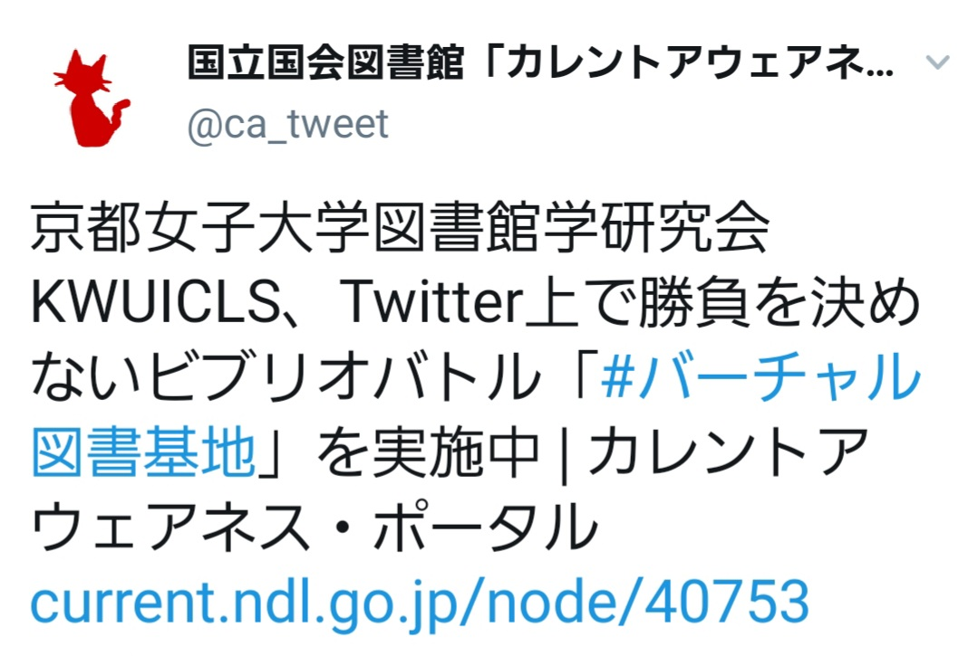
4月「新入生におすすめしたい本」
文字通りの新入生はもちろん、新社会人の方を含め、
春から新しい環境でスタートを切る、全ての方に向けて。
①『赤毛のアン』シリーズ L.M.モンゴメリ/村岡花子 訳
ポプラポケット文庫
1回目の投稿を終えた時点で、なんと、
国立国会図書館「カレントアウェアネス・ポータル」の
Twitterで取り上げて頂きました!!
（2020年4月13日のツイート→）
②『笑いの取り方』 水岡ともや（サイダー）
③『シャーロック・ホームズの思い出』 コナン・ドイル/延原謙 訳 新潮文庫
④『面白いほど人を見抜ける「血液型」の本』 長田時彦 王様文庫

Slide 5
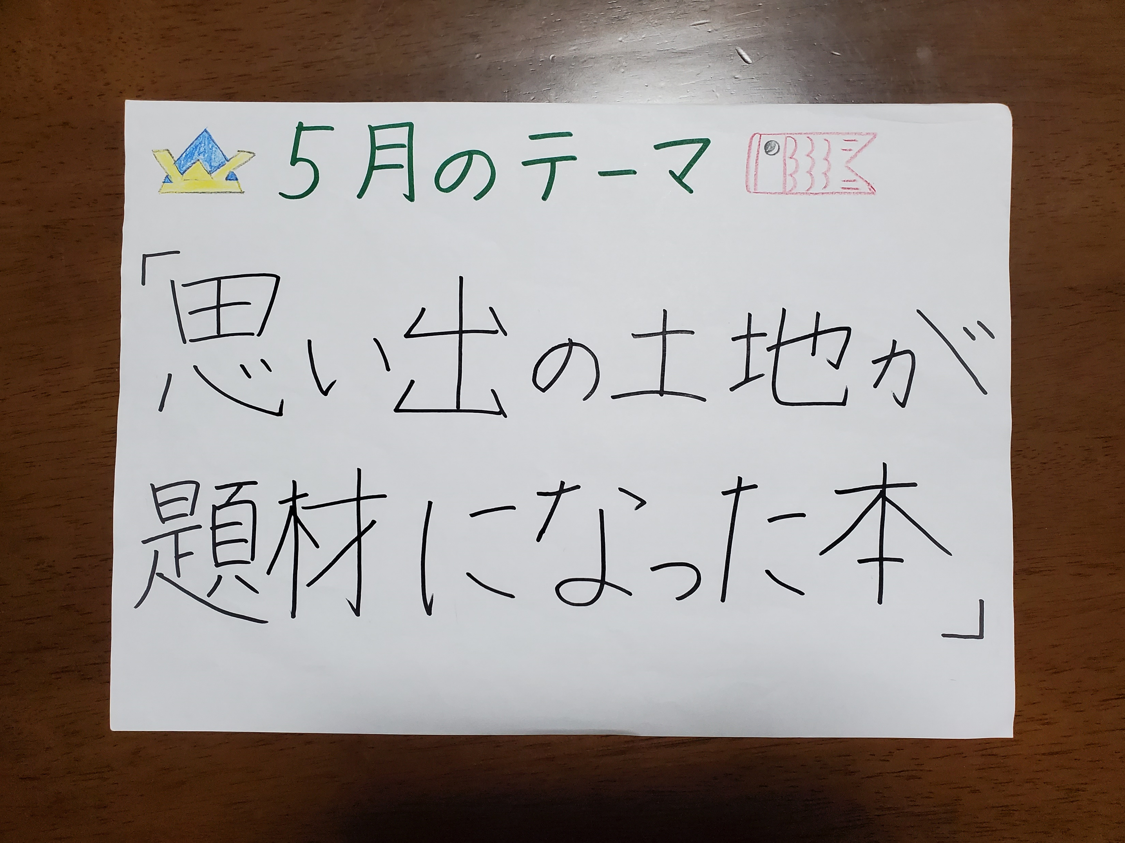
5月「思い出の土地が題材になった本」
コロナ禍において、不要不急の外出が制限される日々。GWも遠出ができない…。
そんな時だからこそ、以前旅行で訪れたなど、思い出の土地が描かれた作品を読んで、
楽しい記憶を呼び覚まそう！
⑤『おまかせ満腹ごはん』 三坂しほ スターツ出版文庫
⑥『霧こそ闇の』 仲町六絵 メディアワークス文庫
⑦『解夏』 さだまさし 幻冬舎文庫
⑧『今日のガッちゃん』 益田ミリ 平澤一平 ミシマ社
投稿後すぐに、
ご本人様に引用RT
していただきました☆

Slide 6
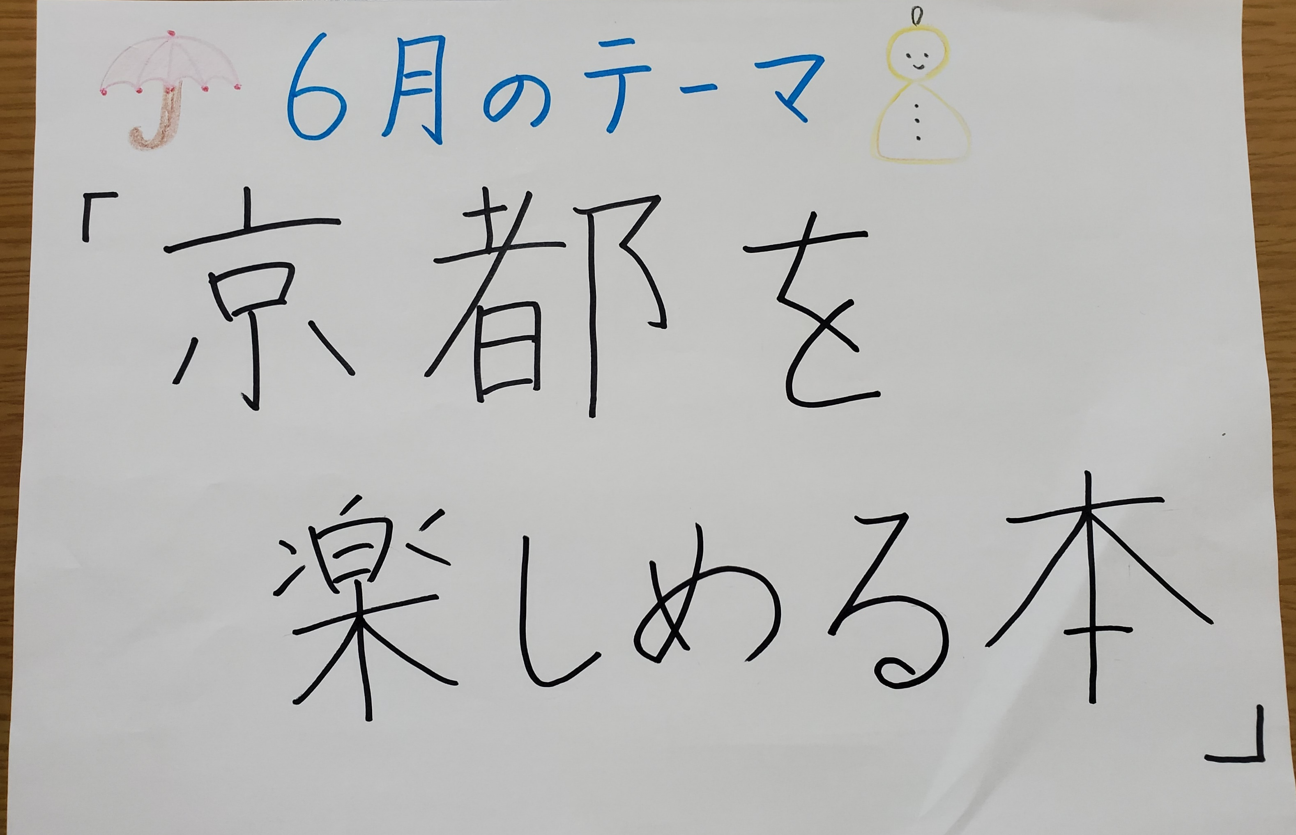
6月「京都を楽しめる本」
当初の予定では、6月末には大学での対面授業が始まる可能性がありました。
県外から入学する1回生たちに、少しでも京都の魅力を伝えたい！と思い、このテーマに。
自粛生活が明けたら観光に来たい、という方にも参考になるよう、京都が舞台の本をチョイス。
⑨『鴨川貴族邸宅の茶飯事』シリーズ 範野秋晴 メディアワークス文庫
⑩『からくさ図書館来客簿』シリーズ 仲町六絵 メディアワークス文庫
⑪『恋せよキモノ乙女』シリーズ 山崎零 くらげパンチ
（マンガ）
この月だけ最終週の投稿をド忘れ…。
せっかく4週あったのに、3冊しか紹介できていない…

Slide 7
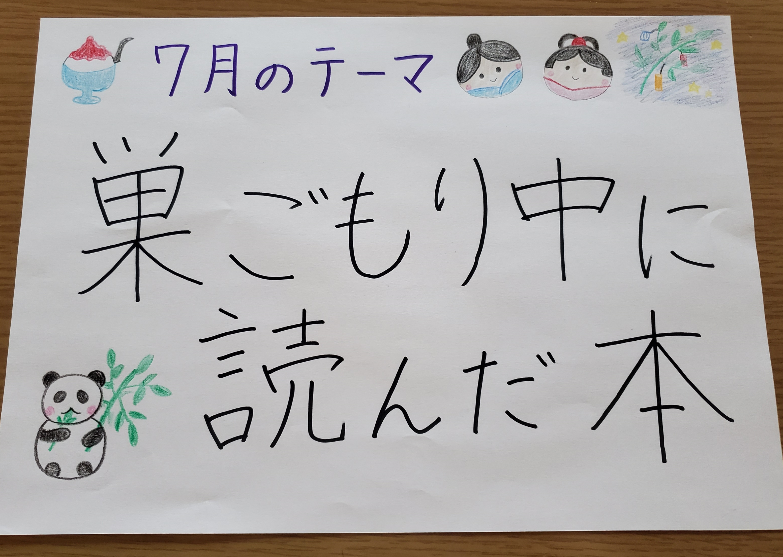
7月「巣ごもり中に読んだ本」
自粛生活も4ヶ月目に突入したけど、みんなこれまでにどんな本を読んでいたんだろう…？
という、素朴な疑問から決まったテーマ。いちばんジャンルが豊富だった月。
⑫『世界一作りやすいおうちスイーツ』 kafemaru KADOKAWA
（YouTube発のレシピ本）
⑬『作家の本棚』 ヒヨコ舎 編 アスペクト文庫
⑭『ダヴィンチ・コード』上中下巻 ダン・ブラウン 角川文庫
⑮『楽器のしくみ』 緒方英子 日本実業出版社
（図鑑）
⑯『火怨 北の耀星 アテルイ』 高橋克彦 講談社文庫

Slide 8
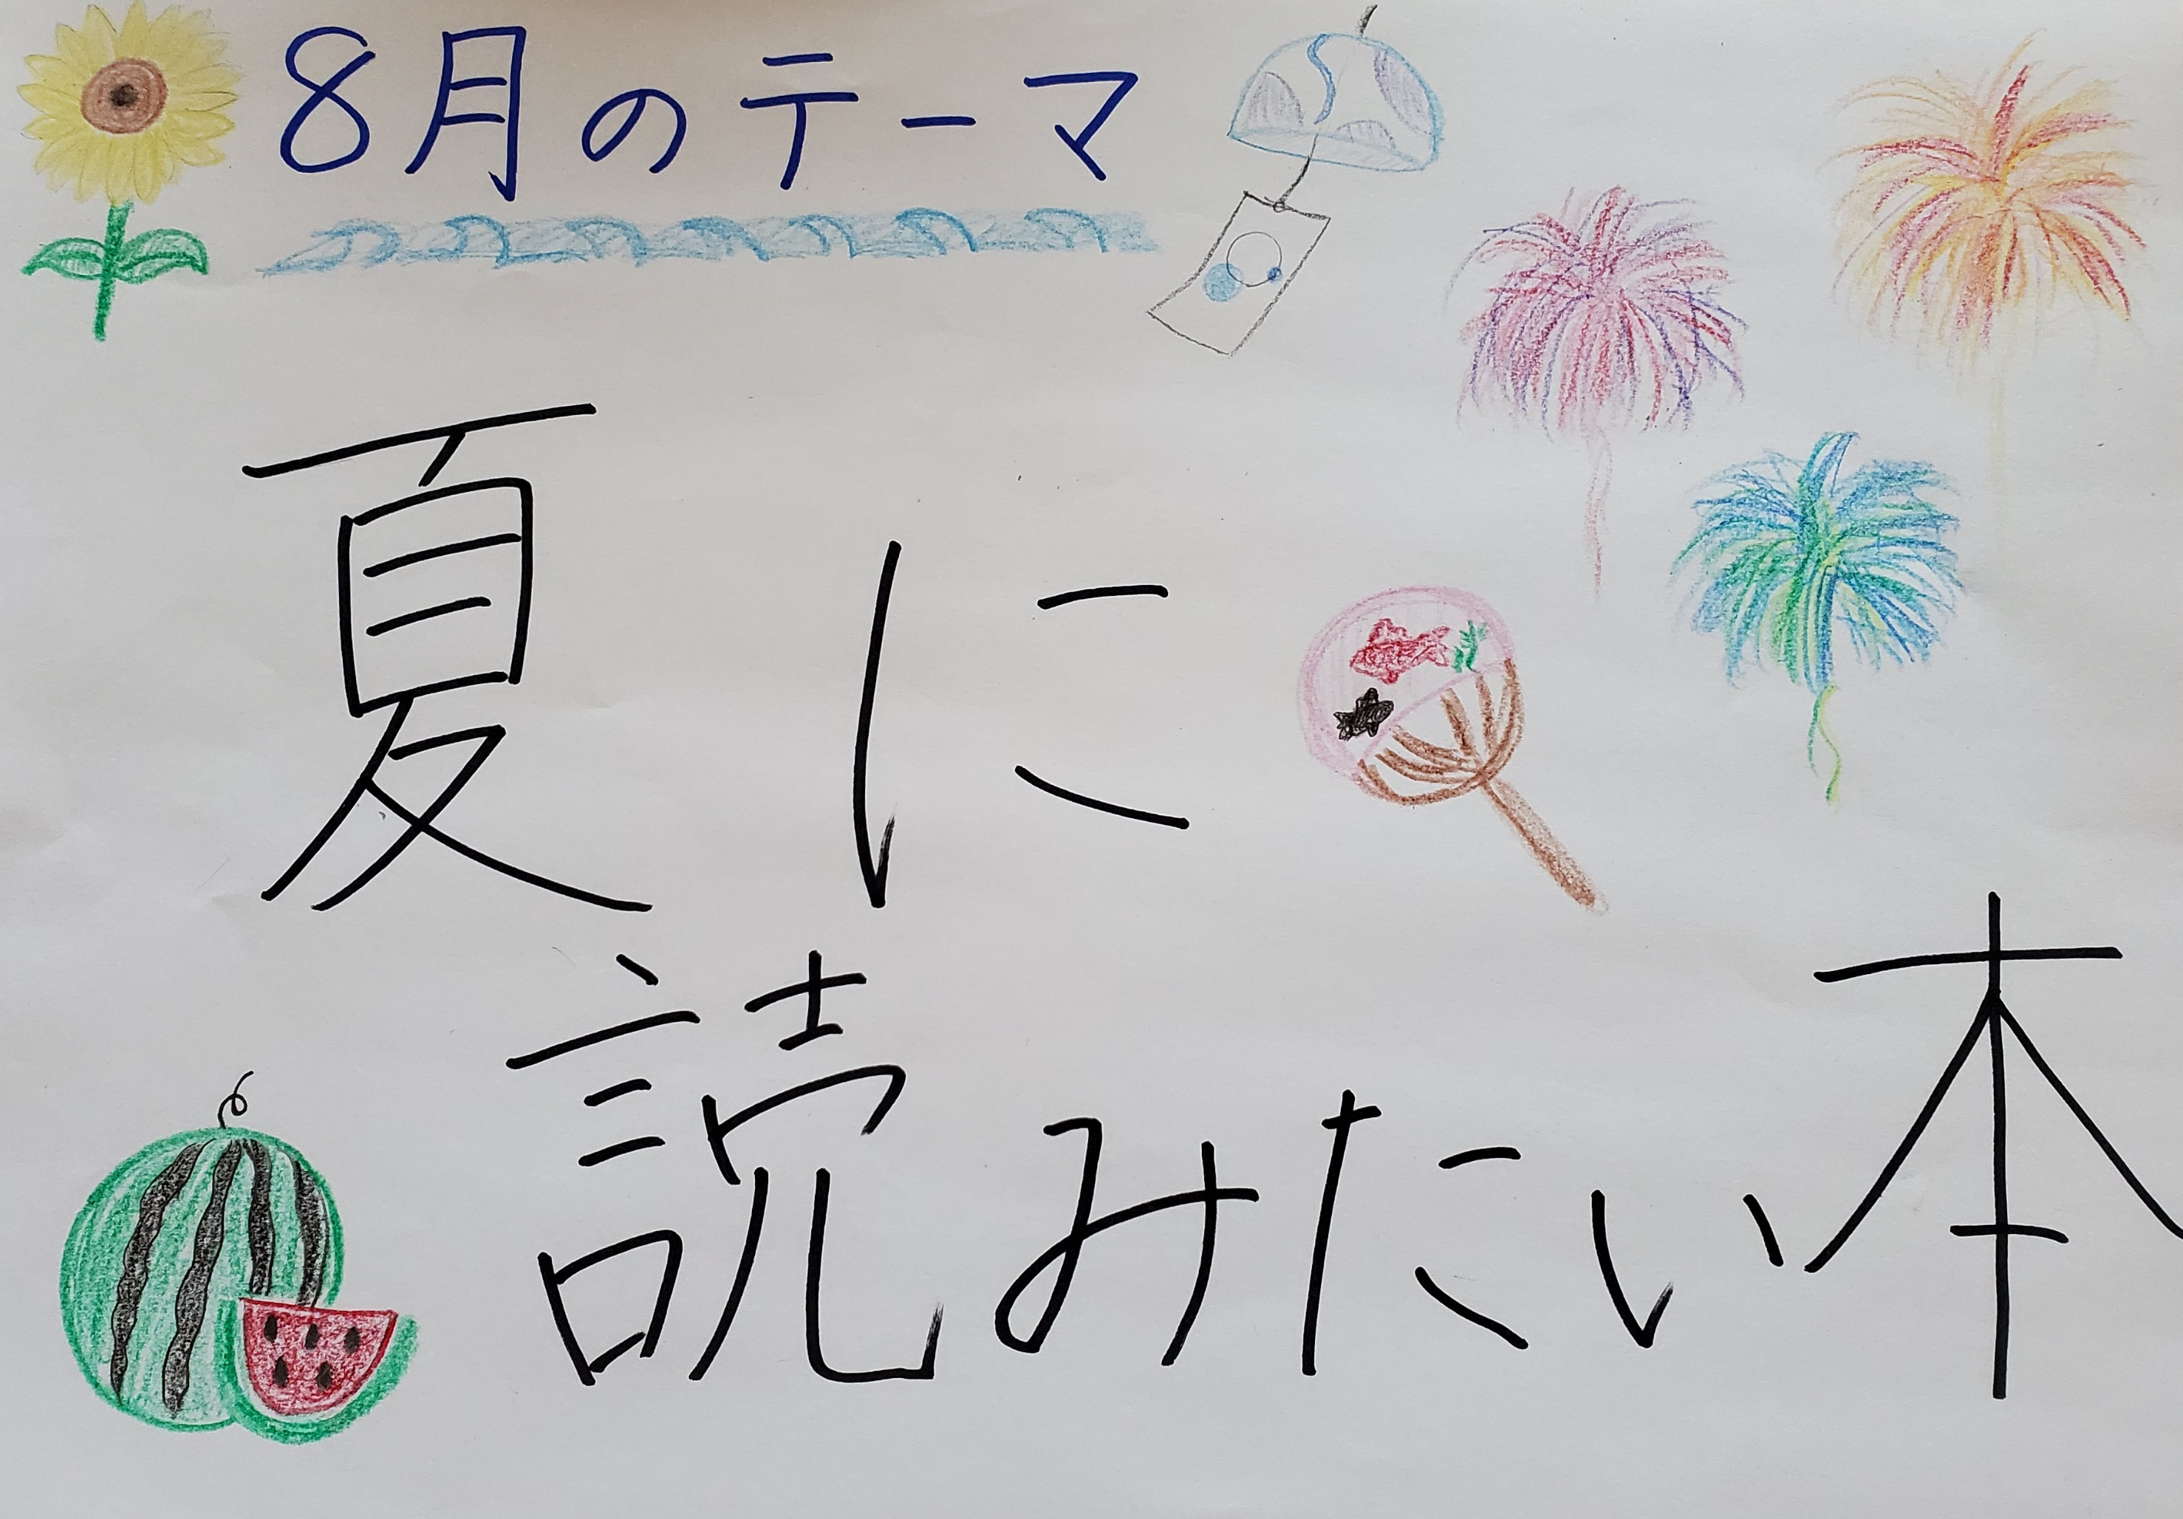
8月「夏に読みたい本」
あれっ？今年、夏らしいこと何もできてなくない…！？
出かけられないなら、せめて気分だけでも夏を感じたい。あなたが選ぶ、夏の1冊は？
⑰『サウスポイント』 よしもとばなな 中公文庫
⑱『火花』 又吉直樹 文春文庫
⑲『雲は湧き、光あふれて』 須賀しのぶ 集英社オレンジ文庫
⑳『太陽のパスタ、豆のスープ』 宮下奈都 集英社文庫

Slide 9
☆21回～34回目の投稿は、夏休み期間を利用した特別企画を実施☆
テーマは「親子共に楽しめる絵本」
絵本だけを、画像とテキストのみでツイートしていく形をとり、二週間毎日投稿に挑戦しました！
㉑『しろいうさぎとくろいうさぎ』 ガース・ウイリアムズ 作・絵 / まつおかきょうこ 訳 福音館書店
㉒『わたしのワンピース』 西巻茅子 こぐま社
㉓『かえるのレストラン』 松岡節 作 / いもとようこ 絵 ひかりのくに
㉔『どろんこハリー』 ジーン・ジオン 文 / マーガレット・ブロイ・グレアム 絵
渡辺茂男 訳 福音館書店
㉕『のえんどうと100にんのこどもたち』 甲斐信枝 福音館書店
㉖『ジャイアント・ジャム・サンド』 ジョン・ヴァ―ノンロード 作 / 安西徹雄 訳 アリス館
㉗『ぼくにげちゃうよ』 マーガレット・W・ブラウン 文 / クレメント・ハード 絵
いわた みみ 訳 ほるぷ出版

Slide 10
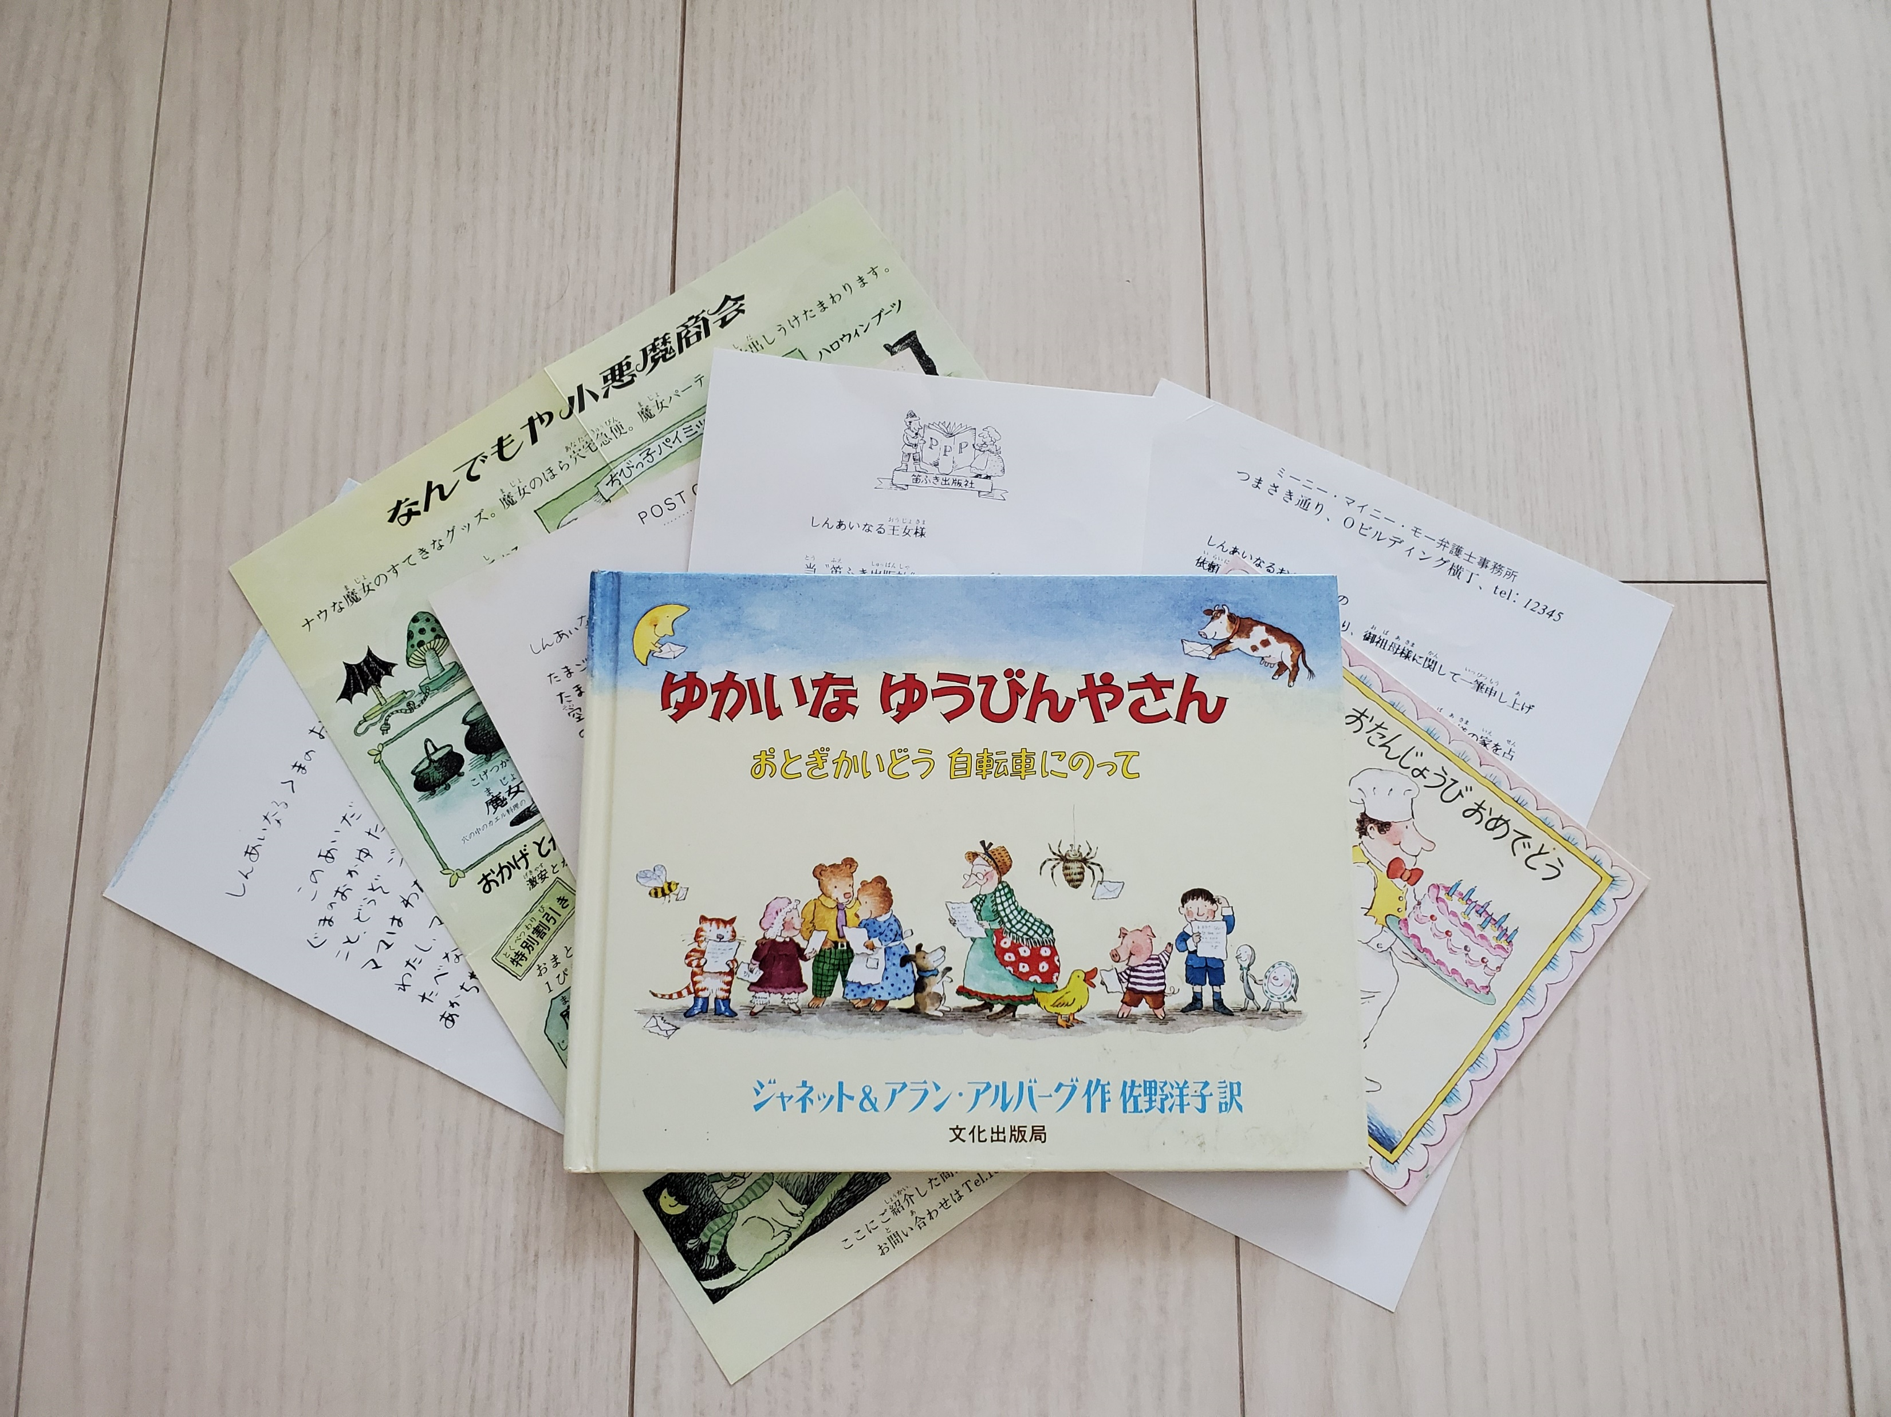
㉘『こんとあき』 林明子 福音館書店
㉙『くれよんのくろくん』 なかやみわ 童心社
㉚『えんとつ町のプペル』 西野亮廣 ほか イラストレーター・クリエイター33名 幻冬舎
㉛『そらまめくんとながいながいまめ』 なかやみわ 福音館書店
㉜『にじいろのしまうま』 こやま峰子 作 / やなせたかし 絵 金の星社
㉝『ゆかいなゆうびんやさん』 ジャネット＆アラン・アルバーグ / 佐野洋子 訳 文化出版局
㉞『くいしんぼのもぐら』 いわきたかし 作 / しまだみつお 絵 童話屋

Slide 11
9月「食欲の秋・美味しい本」
今年の9月は残暑が厳しく、まだまだ秋には程遠い気候。
これからやってくる本格的な秋に向けて、美味しそうな本をたくさん読んで、
お腹を空かせる月にしよう！
㉟『ゆきうさぎのお品書き』シリーズ 小湊悠貴 集英社オレンジ文庫
㊱『しあわせのパン』 三島有紀子 ポプラ文庫
㊲『すてきなあなたに（秋・冬）』 暮らしの手帖社
（雑誌）

Slide 12
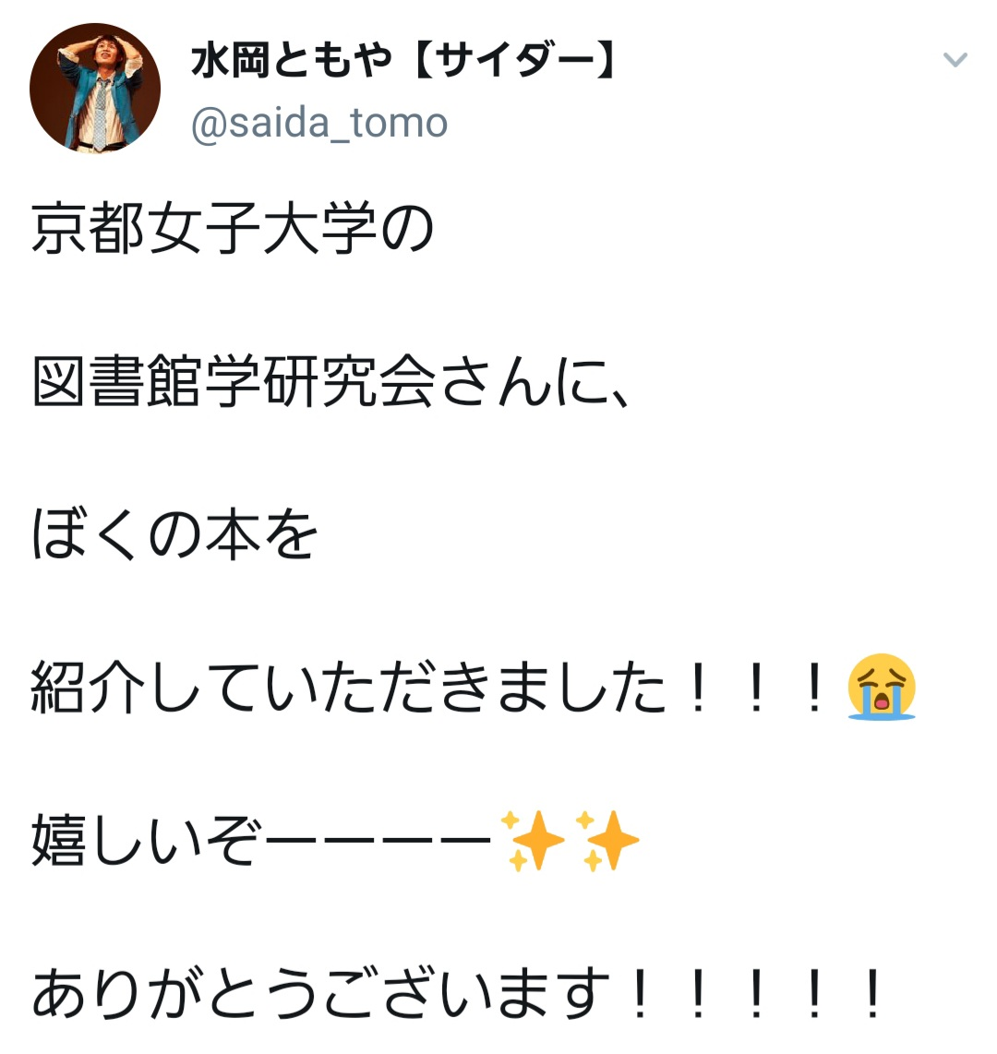
作者様ご本人から投稿にリアクションを頂いた作品
4月 ②『笑いの取り方』 水岡ともやさん （Twitter動画：https://twitter.com/i/status/1250303112272728069）
→神奈川県川崎市多摩区中野島を拠点に活動する、現役大学生のお笑いコンビ・サイダーの
ネタ作りおよびボケ担当。部員が個人的にファンで、高校卒業前に執筆したというこの作品を
バーチャル図書基地スタート早々に、紹介させて頂きました。ご本人が読書家ということもあり、誰が読んでもわかりやすい例えと易しい文章、そして圧倒的な薄さで気軽に読める1冊。
投稿の引用RT、KWUICLSのTwitterアカウントのフォローもしてくださっています！
←2020年4月15日の
ツイート

Slide 13
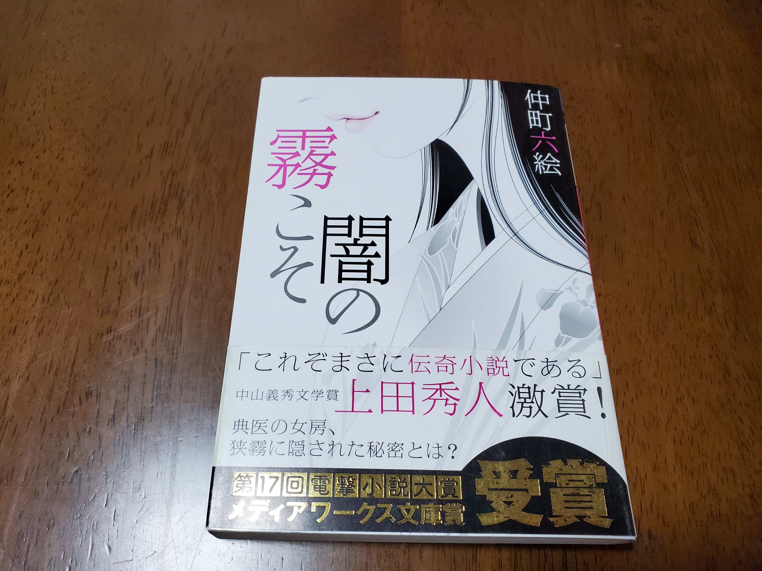
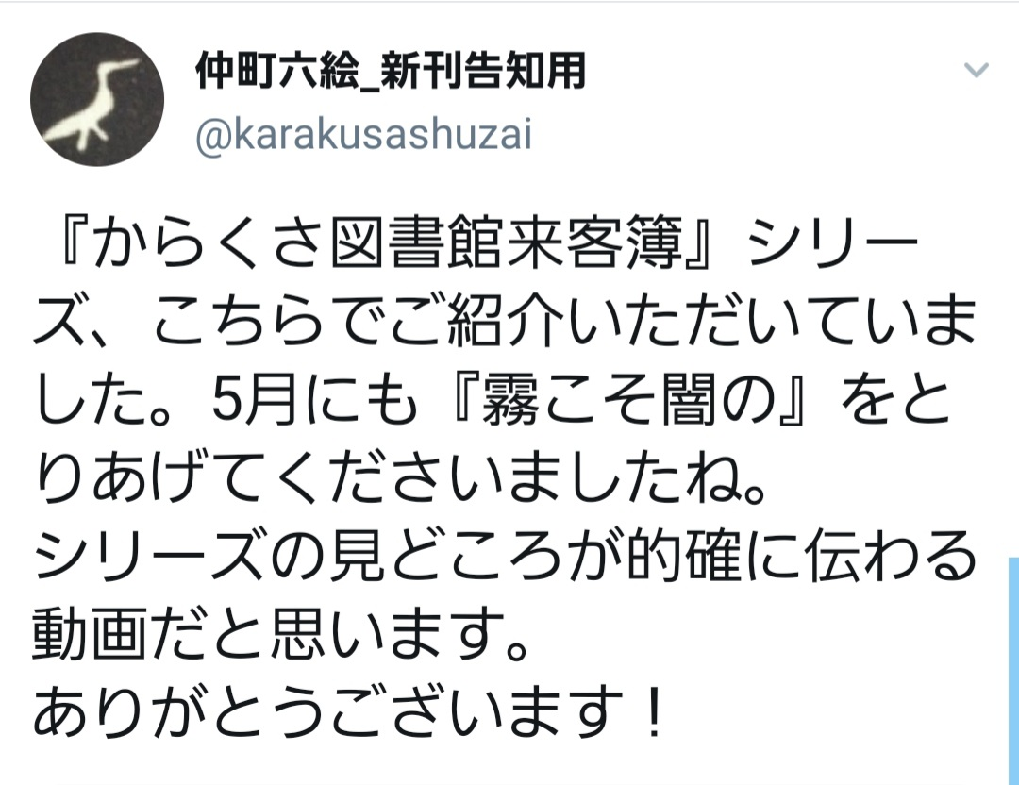
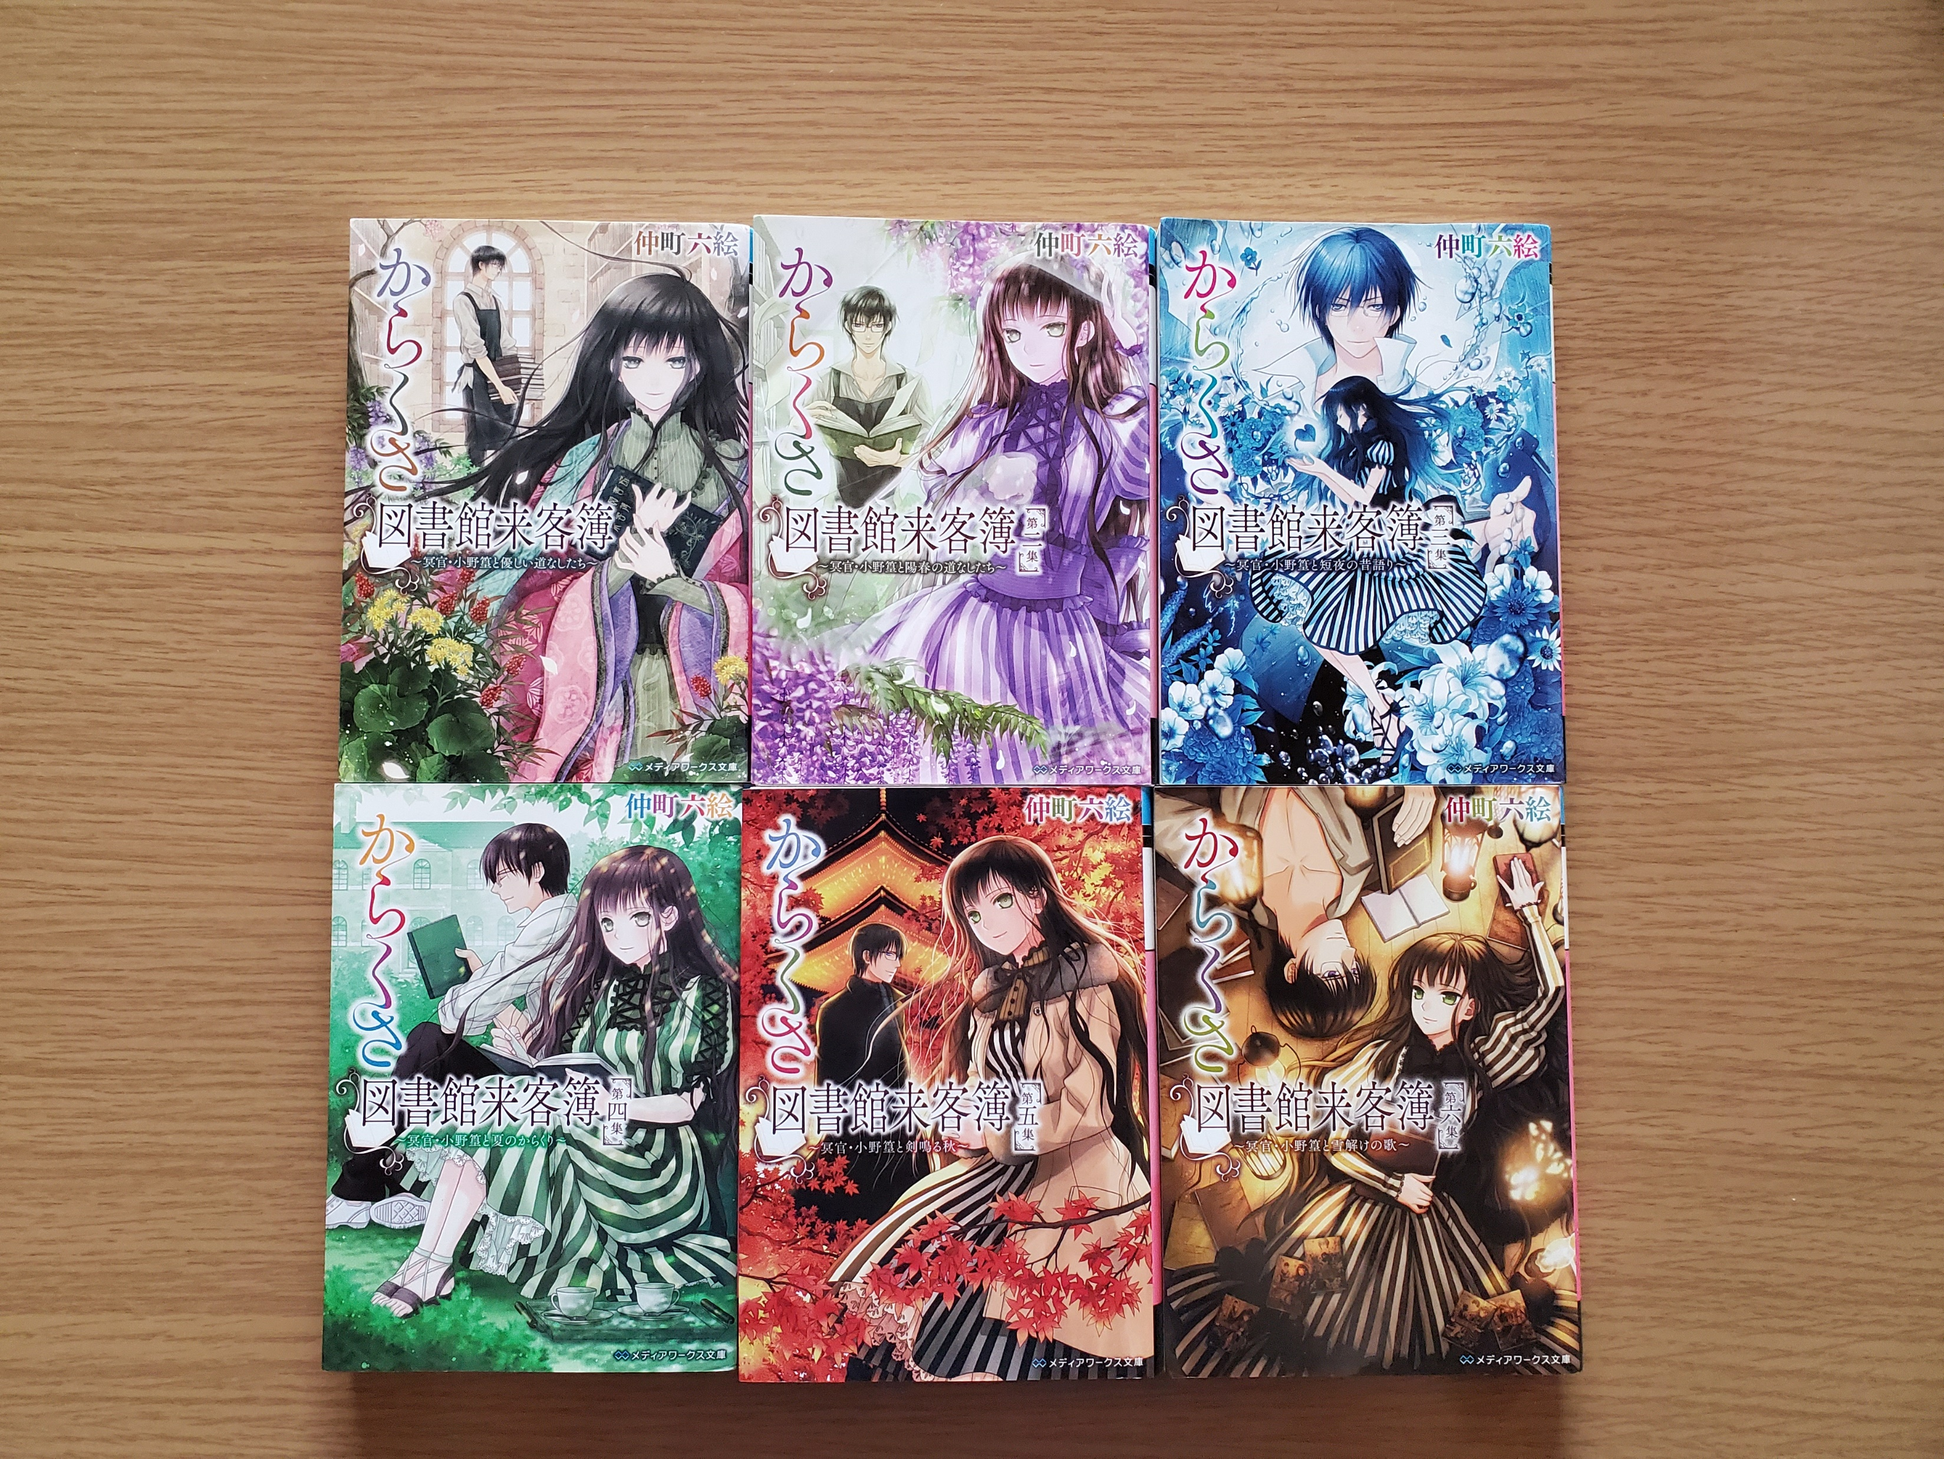
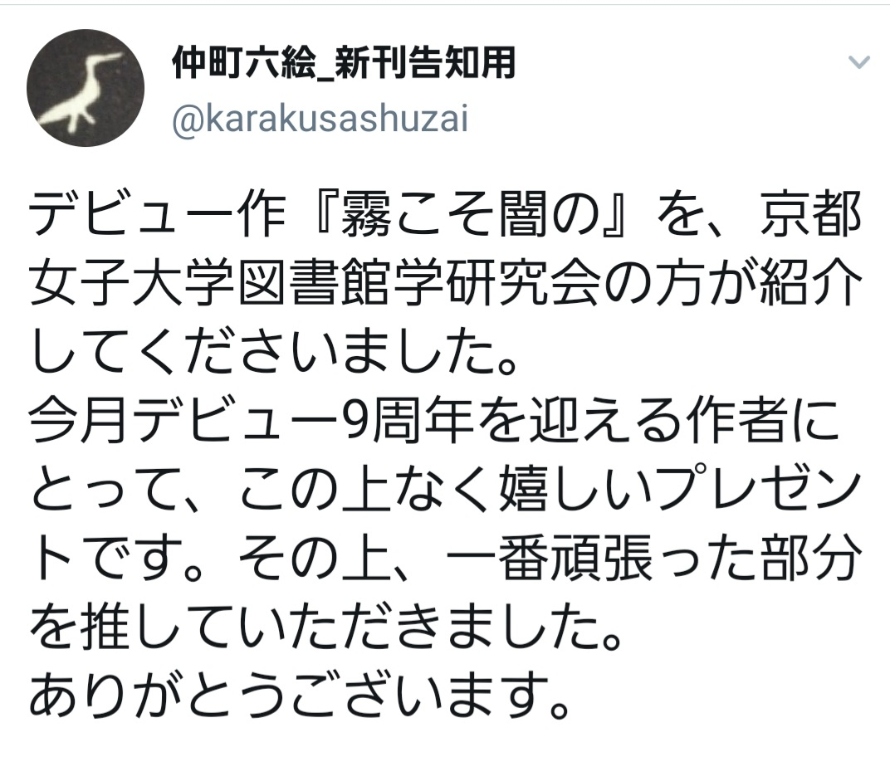
5月⑥『霧こそ闇の』 6月⑩『からくさ図書館来客簿』シリーズ 仲町六絵さん
→京都在住の作家さんで、これまでに2冊をご紹介させて頂きました。
いずれも投稿当日に気づいてくださり、温かいコメント付きで引用RTしてくださっています。
こちらも、部員が「京都といえば仲町先生は外せない！」というほどのファン。
⑥はデビュー作、⑩はかなりの人気シリーズなので、ご存じの方も多いのではないでしょうか？
←2020年5月13日のツイート
2020年7月3日のツイート→
（Twitter動画：https://twitter.com/i/status/1278960081489420301）
（Twitter動画：https://twitter.com/i/status/1270650250940649474）

Slide 14
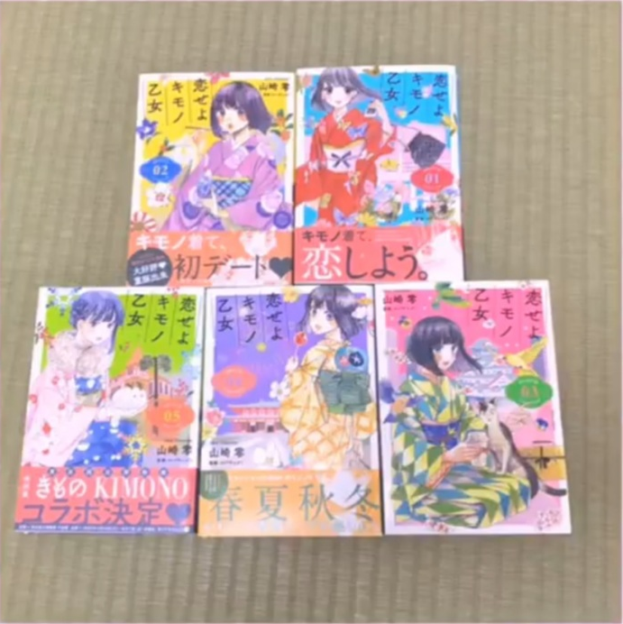
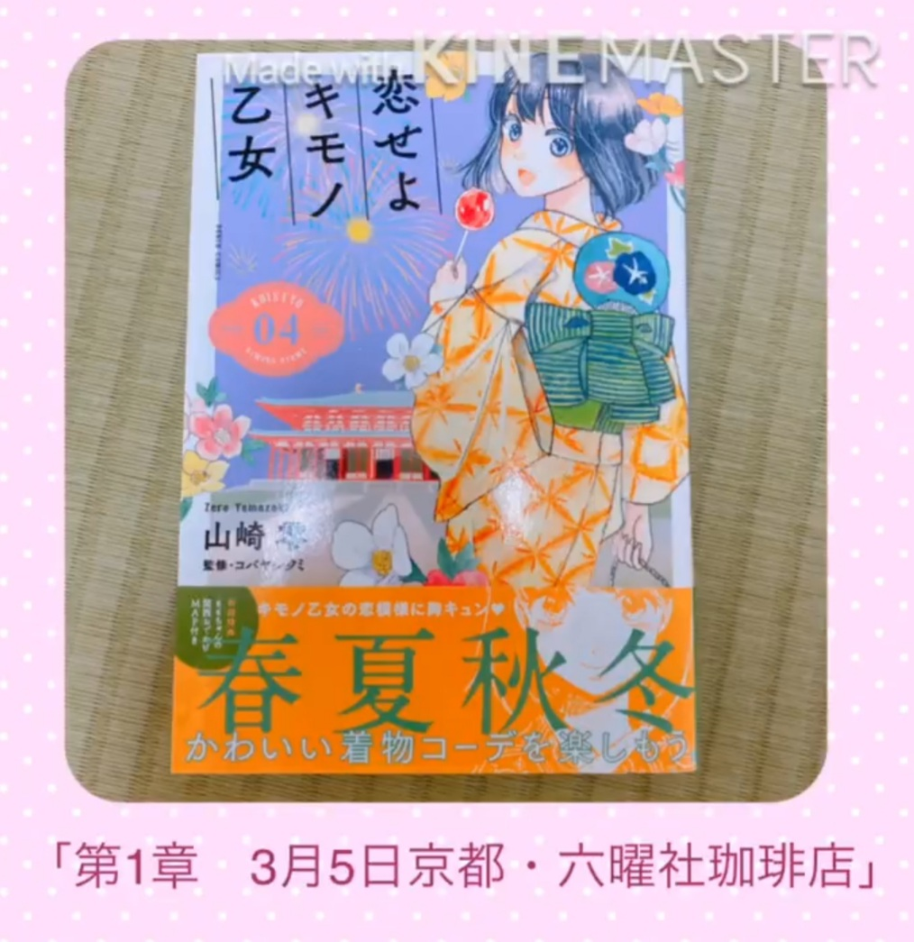
6月⑪『恋せよキモノ乙女』 山崎零さん
→自身も“キモノ乙女”である部員がご紹介。現在も連載中のマンガです。
主人公のOL・ももちゃんが、春夏秋冬に合わせた着物コーデで、関西各地の実在の場所へお出かけしています。観光の際に役立つだけでなく、これからキモノ乙女を目指したいという方、着物は
好きだけど、季節や場所によってどう着こなすか悩みがち…という方にもオススメできる1冊！
こちらも、ご本人がすぐ気づいてくださり、RTして頂きました。
↑2020年6月17日のご本人様の
ツイートを
同6月19日に部員が引用RT
（Twitter動画：https://twitter.com/i/status/1273140928639893511）

Slide 15
現在はお休み中ですが、できれば年内に再開したいと思っています！
ぜひ、「＃バーチャル図書基地」で検索して、
過去動画を覗いてみてください☺
今からでも、リプ欄からのご参加大歓迎です!!!!
Twitter https://twitter.com/kwuicls
Facebook https://www.facebook.com/kwuicls/
ご清聴ありがとうございました!!

